Slide 1
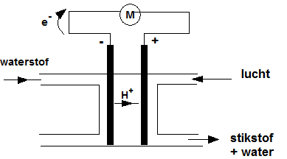
waterstofbrandstofcel
Negatieve elektrode
H₂ → 2H⁺ + 2e⁻
Positieve elektrode O₂ + 4H⁺ + 4e⁻ → 2 H₂O

